Slide 1
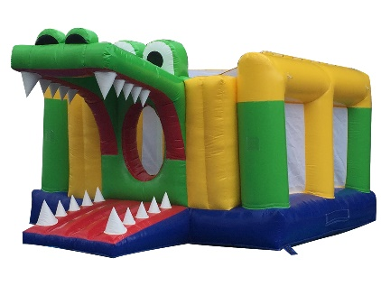
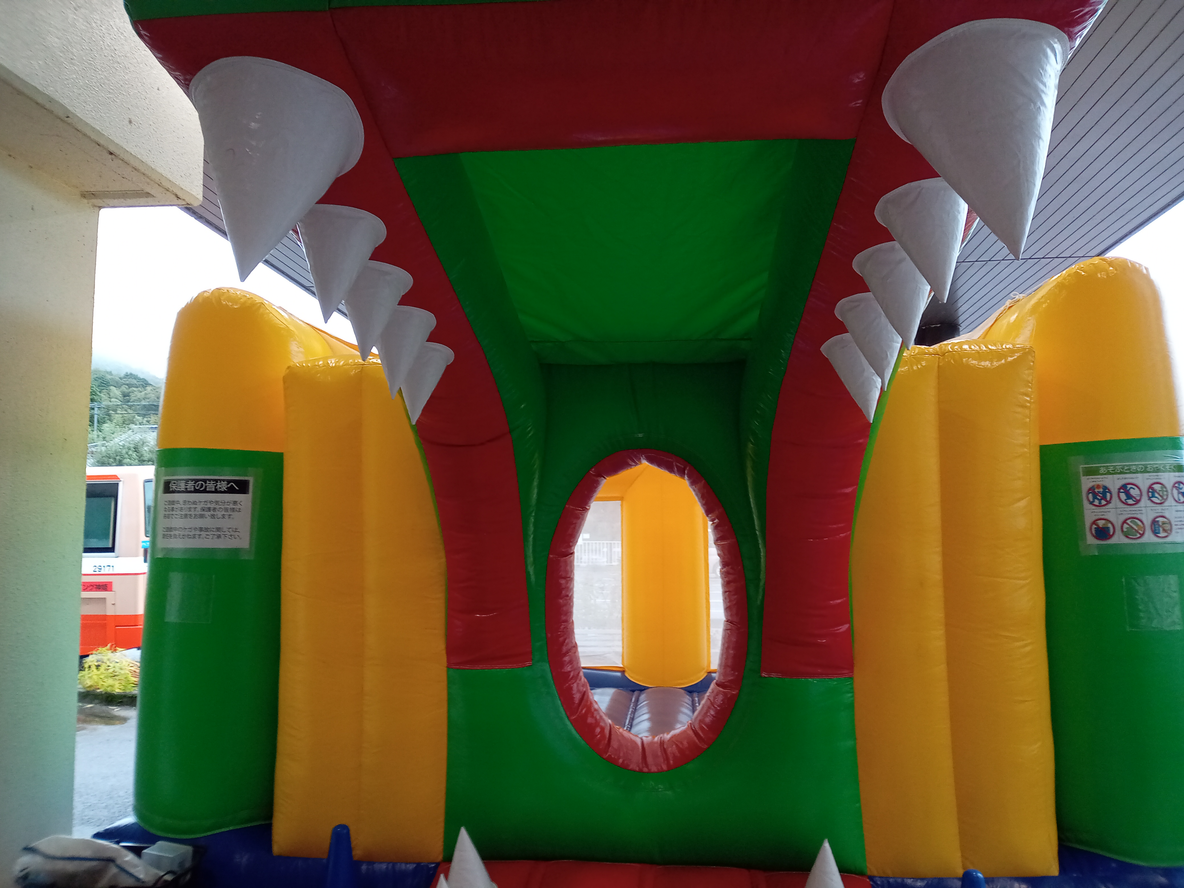
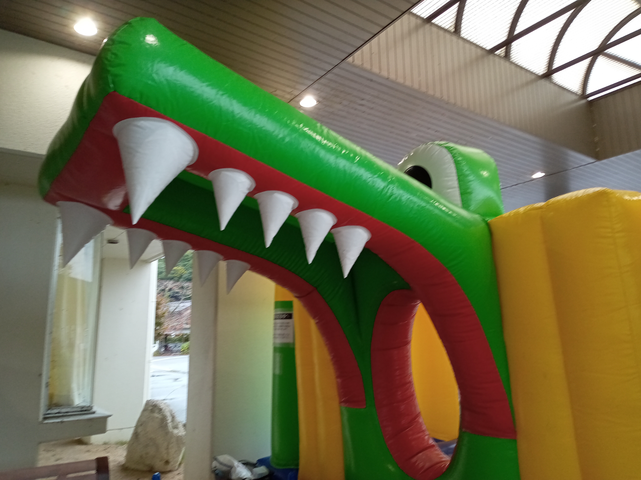
ワニくん
お口が出入口のワニくんふわふわ！
勇気が試されます。
大きなお口が出入口です。
柔らかい歯です。
サイズ：W4.0×D5.7×H3.0ｍ
電源：100V15A×1回路
送風機：400ｗ×1台
対応人員：6名
運営要員：2名

